Slide 1
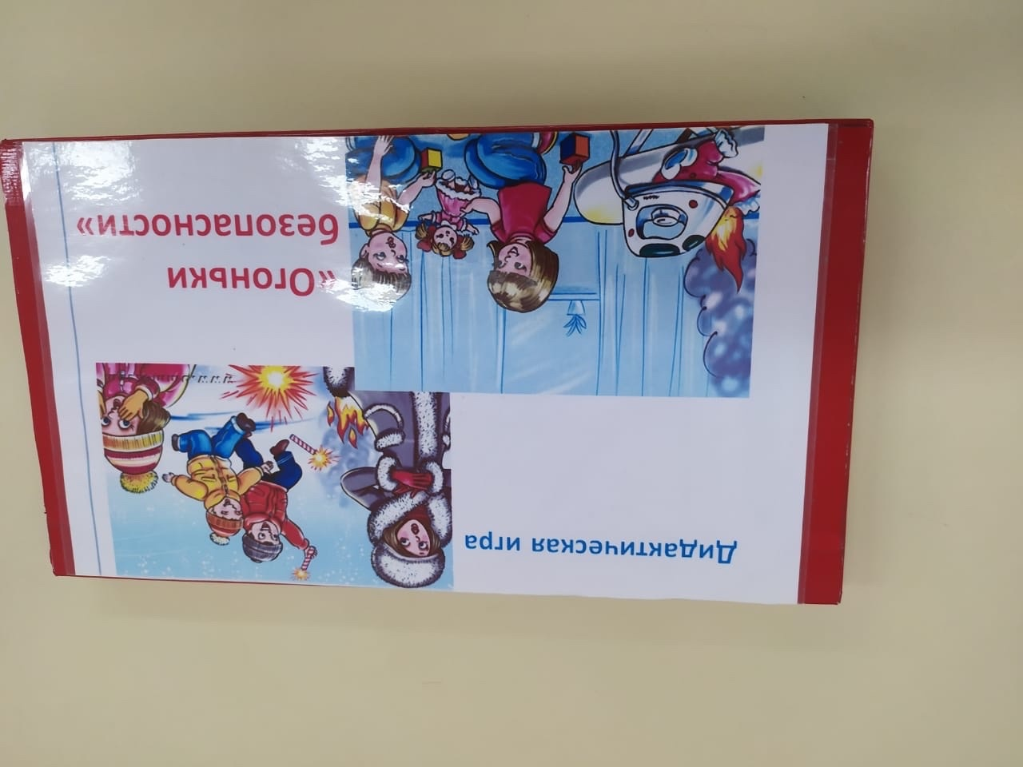
Муниципальное дошкольное образовательное автономное учреждение «Детский сад № 46 общеразвивающего вида с приоритетным осуществлением художественно-эстетического развития воспитанников „Фантазеры“ г. Орска».
Подготовила : воспитатель Ковешникова Елена Юрьевна

Slide 2
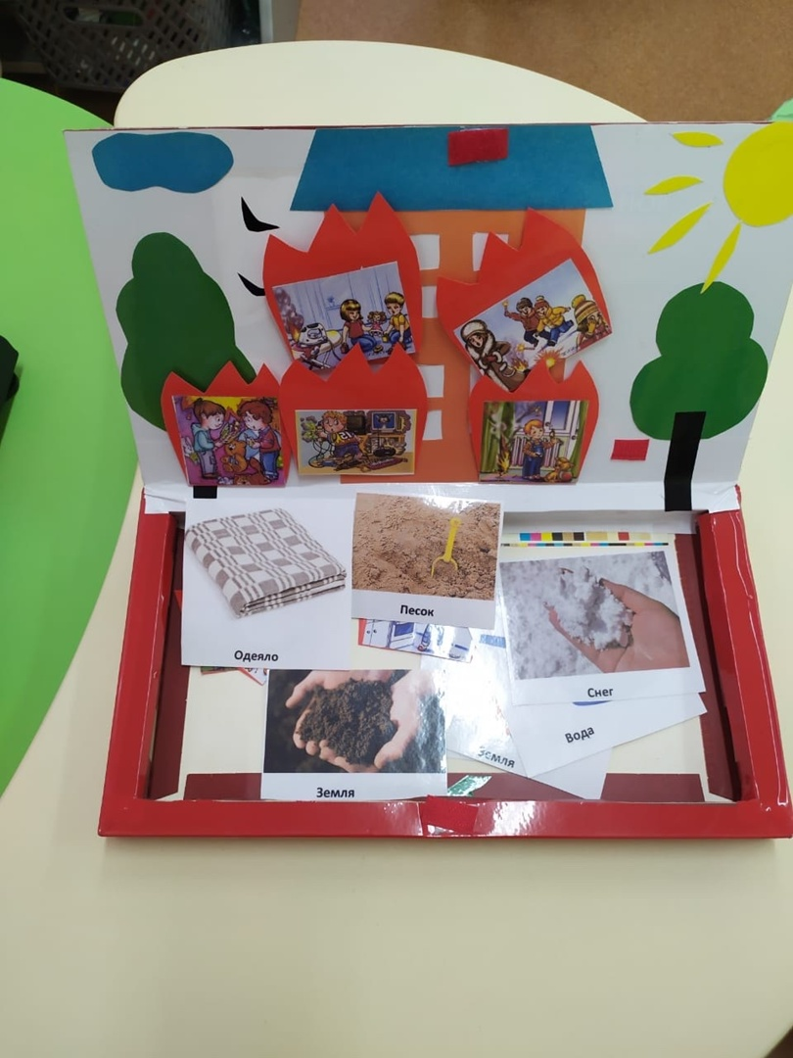
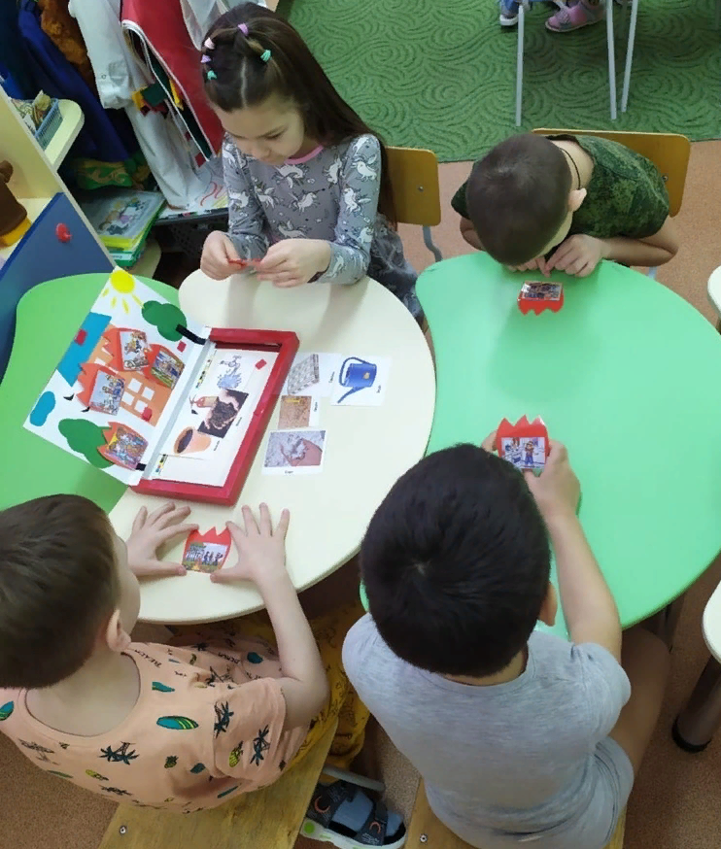
Цели: формировать знания о причинах возникновения пожара, о средствах пожаротушения, о последствиях пожара в доме; - расширять знания о правилах поведения при пожаре; - учить соблюдать правила игры.

Slide 3
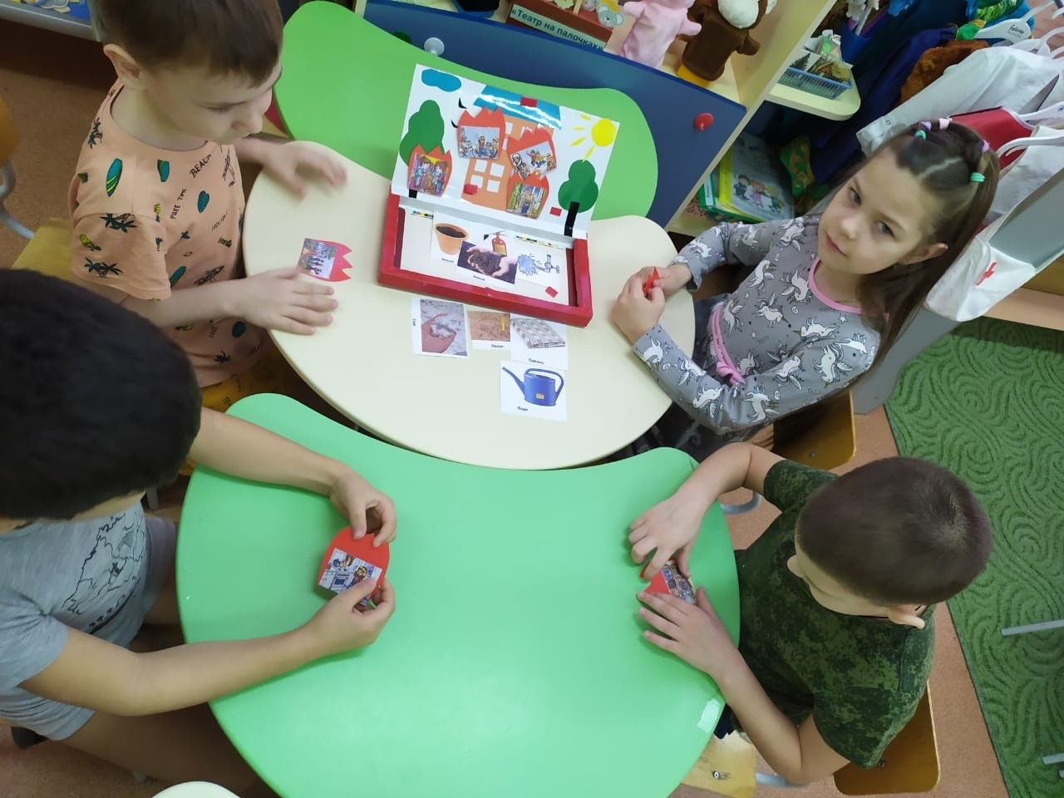
СПАСИБО ЗА ВНИМАНИЕ!

